Slide 1
メディア論Ⅲ
第10講 著作権契約書の作成
井上透 江添誠(岐阜女子大学）

Slide 2
第10講 著作権契約書の作成
ねらい
著作財産権については契約によって譲渡できることを理解し、著作権契約書の作成ができる。

Slide 3
第10講 著作権契約書の作成
１ 著作権の権利処理
著作財産権は契約によって、譲渡や一時的譲渡が可能です。
しかし、著作人格権は生きている間の一身専属性がありますので、譲渡はできませんが、権利を行使しないことを宣言することによって、利用者の活用の幅を広げることは可能です。
①契約書
②承諾書
肖像権(疑似著作権)も同様の処理を行う。
文化庁「著作物の正しい利用方法」
https://www.bunka.go.jp/seisaku/chosakuken/seidokaisetsu/gaiyo/riyohoho.html

Slide 4
第10講 著作権契約書の作成
２ 著作権契約書作成支援システム
文化庁は、著作物の創作又は利用を職業としていない人でも著作物の利用許諾等に関する契約を簡単に行えるよう、平成18年度より、著作権契約書のひな形を半自動作成する「著作権契約書作成支援システム」を文化庁ウェブサイトにて公開しました。
公開から10年以上が経過し、当初には想定されなかったSNSをはじめとしたインターネット上のプラットフォームにおける著作物の制作や二次利用が増えたことから、時代の変化に合わせたひな形の見直しを行い、新たに「著作権契約書作成支援システム」を構築し、文化庁ウェブサイト（URL: https://pf.bunka.go.jp/chosaku/chosakuken/c-template/）にて公開しました。*現在メンテナンス中

Slide 5
第10講 著作権契約書の作成
事例1 撮影申請
申請書の記載内容
申請日時
申請先
申請者
撮影期日
撮影者人数
撮影場所
撮影・使用目的
撮影機材
制作物

Slide 6
第10講 著作権契約書の作成
事例２
著作物・所有物等（所蔵資料）利用許諾書
・許諾書の記載内容
・許諾日時
・許諾者（所属・氏名含む）
・許諾者住所
・利用目的
・資料名
・対象外資料

Slide 7
第10講 著作権契約書の作成
事例３
撮影著作物利用承諾書
承諾書の記載内容
・承諾日時
・承諾者
・承諾者住所
・撮影著作物
・利用目的

Slide 8
第10講 著作権契約書の作成
事例4‐1
クリエイティブ・コモンズ・ライセンスに対応した申請書
申請書の記載内容
・依頼日時
・申請先氏名
・申請者
・利用したい資料・成果物
・利用形態

Slide 9
第10講 著作権契約書の作成
事例4－2
クリエイティブ・コモンズ・ライセンスに対応した承諾書
承諾書の記載内容
承諾日時
申請先氏名、日付
利用を認める資料・成果物
利用を認める形態
承諾者団体・氏名・住所

Slide 10
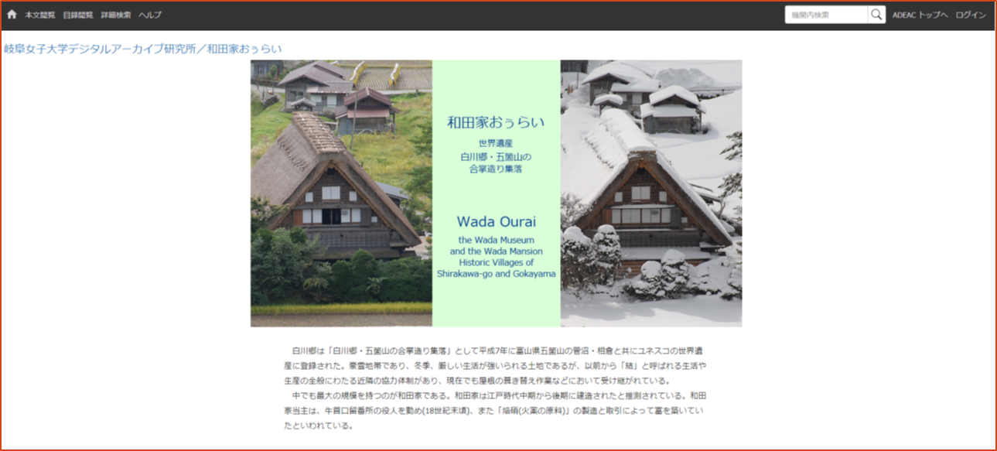
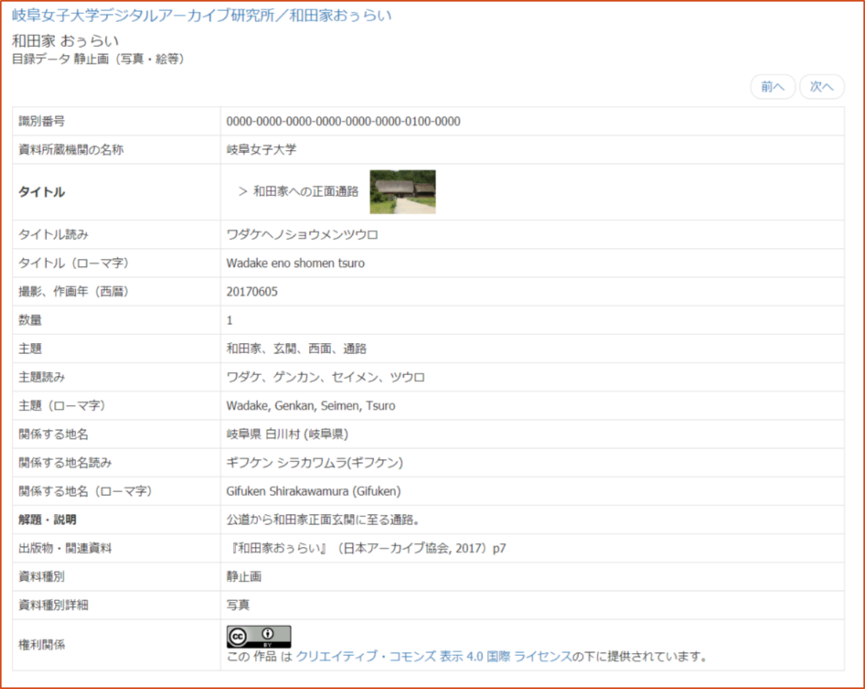
第10講 著作権契約書の作成

Slide 11
第10講 著作権契約書の作成
事例５ 震災アーカイブ 記録物の利用に関する許諾書
〇〇〇〇 殿
私は，震災の記録をデジタルアーカイブとして保存・公開し，公共財として国内外で活用することにより，災害の経験を後世に活かす目的とする〇〇震災デジタルアーカイブ化事業に賛同し，提供する映像（写真・動画）・音声・文書等について，〇〇〇〇に対しその所有権を譲渡し，〇〇〇〇が次のことを行うことを許諾します。
本記録物を複製したデータを作成し，インターネット等の媒体によって広く一般に公表すること。
プライバシーや個人情報の保護等の観点から，本データにマスキング等の処理をすること。
以上のほか，一覧に記載した記録物又はデータを利用（複製，蓄積，上映，公衆送信，展示，頒布，翻訳，翻案，出版，改変，加工等一切の利用方法）すること。
一覧に記載した記録物若しくはデータを公表し，又は利用する際に，以下で指定する表示方法で本記録物の提供者を明示すること。

Slide 12
第10講 著作権契約書の作成
第三者に対し，営利・非営利を問わず，一覧に記載したデータを利用することを許諾すること。ただし，利用の目的が災害伝承，復興計画策定，復興 支援，防災計画策定，防災教育等に反しないものであり，かつ，その者が以下で指定する表示方法で記録物の提供者を明示することを誓約している場合に限る。
さらに，私は，〇〇〇〇が記載した記録物及びデータを他のデジタルアーカイブに移管する場合，移管先となる事業主体が，私が当該事業主体に対し本許諾書に定める許諾及び同意をしたものとみなすことに同意します。
なお，私は，以上の許諾及び同意をすることができる正当な権利者であること並びに本記録物に第三者の著作権等の権利を侵害するものが含まれていないことを確認します。

Slide 13
第10講 著作権契約書の作成
許諾に関する記録物（一覧）
①データ名、②作成者・撮影者、③作成・撮影期日、④形態、⑤数量
＊記録物に「第３者の著作権の権利」を有する箇所がある場合は⑥～⑧を記載
⑥該当箇所、⑦転載した著作物、⑧作成・撮影された方・団体の連絡先
許諾者の情報
記載日、提供者の氏名・団体名（有印）、未成年の場合親権者、住所、電話・FAX、メールアドレス、提供者の公表方法（実名・匿名）

Slide 14
課 題
（１）文化庁の著作権契約書作成支援システムを活用して契約書を作成しましょう。
（２）著作人格権の同一性保持権、実演家人格権は一身専属性で譲渡できませんが、権利の不行使はできますか？

